Slide 1
L Hafidl Alkhair TRKJ 1C 2023903430060
Pointer

Slide 2
Pointer
Pointer (penunjuk) adalah sebuah variable yang digunakan sebagai penunjuk alamat dari variabel lain. Pointer disini berfungsi menyimpan alamat dari sebuah variabel dan dapat mengakses nilai yang ada di alamat tersebut, pointer dapat mengubah nilai, menampilkan nilai atau menampilkan alamat dari variabel yang disimpannya.

Slide 3
Operator pada Pointer
Operator *
Operator &
Tanda asterisk : bagian sintaksis yang memberi tahu compiler bahwa variable adalah sebuah pointer
Digunakan untuk mendapatkan Alamat memori dari suatu variable

Slide 4
Deklarasi pointer
Seperti halnya variabel yang lain, variabel pointer juga harus dideklarasikan terlebih dahulu sebelum digunakan. Bentuk Umum Tipe_data *nama_pointer, Tipe data pointer mendefinisikan tipe dari obyek yang ditunjuk oleh pointer. Secara teknis, tipe apapun dari pointer dapat menunjukkan lokasi (dimanapun) dalam memori. Bahkan operasi pointer dapat dilaksanakan relatif terhadap tipe dasar apapun yang ditunjuk. Contoh, ketika kita mendeklarasikan pointer dengan tipe int, kompiler akan menganggap alamat yang ditunjuk menyimpan nilai integer walaupun sebenarnya bukan (sebuah pointer int selalu menganggap bahwa ia menunjuk ke sebuah obyek bertipe integer, tidak peduli isi sebenamya). Karenanya, sebelum mendeklarasikan sebuah pointer, pastikan tipenya sesuai dengan tipe obyek yang akan ditunjuk. Contoh int *p;

Slide 5
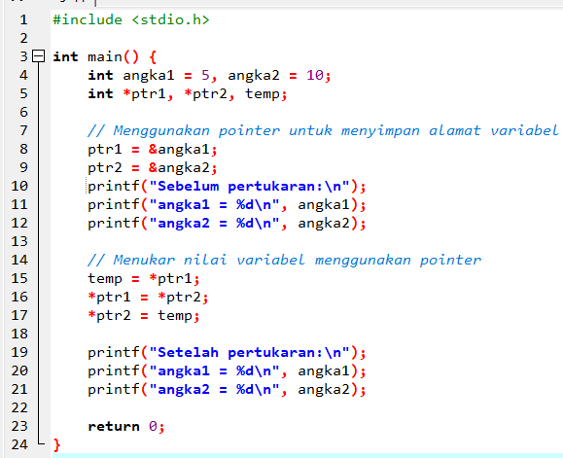
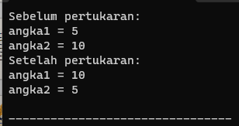
Contoh program dan hasil

Slide 6
Analisa
Dalam contoh ini, pointer ptr1 dan ptr2 digunakan untuk menyimpan alamat memori dari angka1 dan angka2 masing-masing. Nilai variabel-variabel ini ditukar menggunakan operasi dereferensi (*). Setelah pertukaran nilai, program mencetak nilai kedua variabel tersebut.
Pada intinya, program ini menggunakan pointer untuk merujuk langsung ke alamat memori variabel, memungkinkan manipulasi nilai variabel melalui pointer. Dalam kasus ini, dua nilai dipertukarkan, tetapi konsep ini dapat diterapkan pada berbagai jenis operasi yang melibatkan manipulasi nilai melalui alamat memori menggunakan pointer.

Slide 7
Kesimpulan
Pointer digunakan untuk mengakses langsung ke memori penyimpanan. Variabel pointer dideklarasikan dan diberikan tipe data sesuai dengan data yang akan ditunjuknya.

